Slide 1
De Mesdag Collectie Kritisch kijken
Kritisch kijken

Slide 2
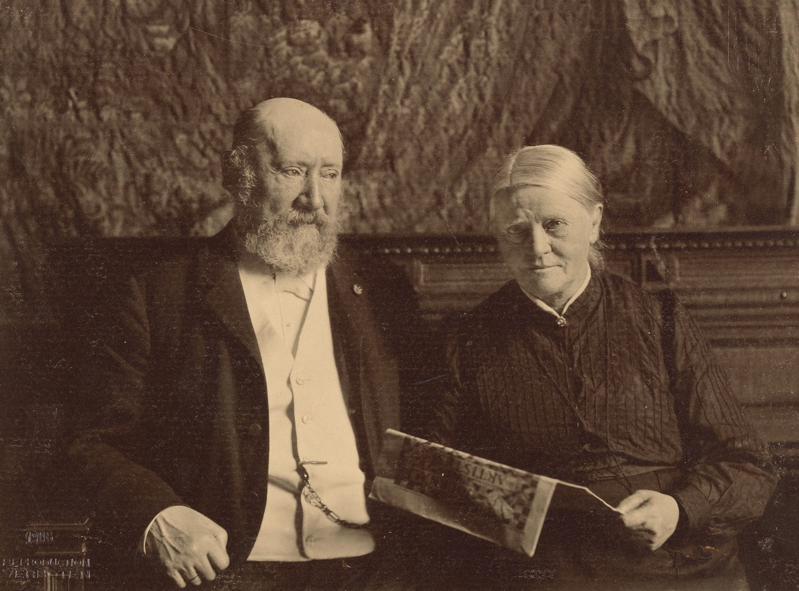
Wie heeft de Mesdag Collectie al eerder bezocht? Weten jullie wie Hendrik Willem en Sientje Mesdag waren?

Slide 3
Mesdag, de schilder

Slide 4
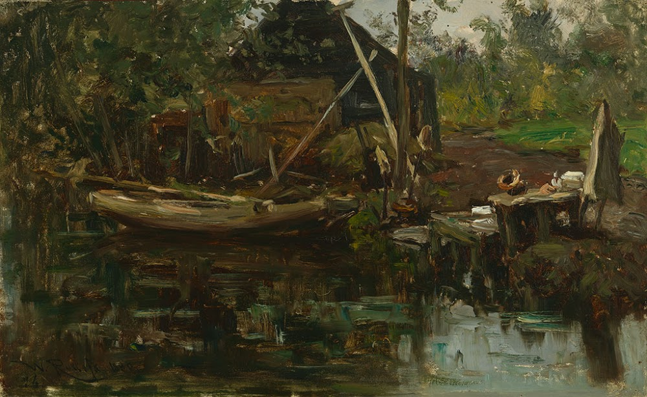
Hendrik Willem Mesdag kreeg les van Willem Roelofs
Dit is Willem Roelofs
Willem Roelofs (1822-1897), bij de boerderij (Noorden), 1880

Slide 5
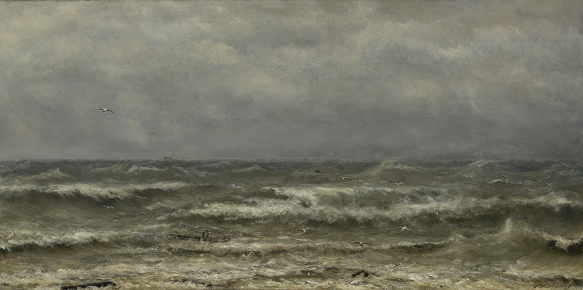
Wat heeft Mesdag geleerd van Roelofs?
Notes:
Roelofs deelde met Mesdag zijn liefde voor natuur en zijn enthousiasme voor kleuren.

Slide 6
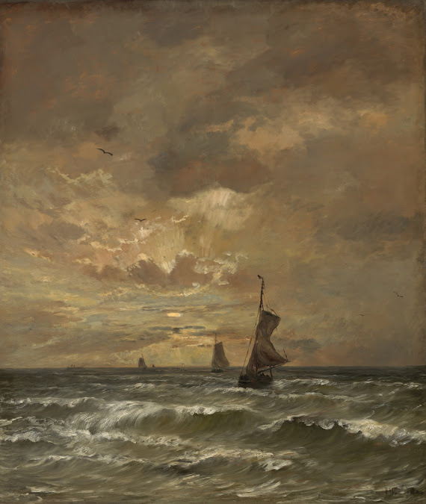
’Mesdag wiensdag werken nog niet lang geleden een gruwel waren in de oogen van vele kunstlief hebbers, begint thans een lievingelingskind van het publiek te worden.’
Wat vind jij van de kunstwerken van Mesdag? Leg uit aan de hand van dit kunstwerk.

Slide 7
Mesdag was kritisch over het werk van andere schilders. Wat voor feedback zou hij hebben voor de schilder van dit schilderij?
Notes:
Mesdag schreef in een brief aan de schilder: ‘Het witte paard heeft grote kwaliteiten, maar het schijnt me toe, dat het hoofd en de hals te groot zijn in verhouding tot de achterkant: de man met de blauwe kiel is niet goed getekend, evenmin één van de paarden op de achtergrond.’

Slide 8
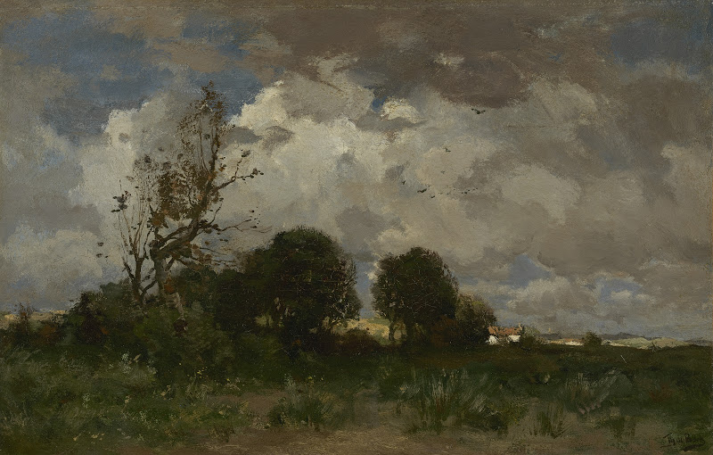
Opdracht
Kijk eens goed naar deze lucht. Wat valt je op? Mesdag en zijn collega’s keken naar de lucht, het licht en het weer van een specifiek moment.
Ga of kijk naar buiten. Teken in 1 minuut de lucht na.

Slide 9
Mesdag, de verzamelaar

Slide 10
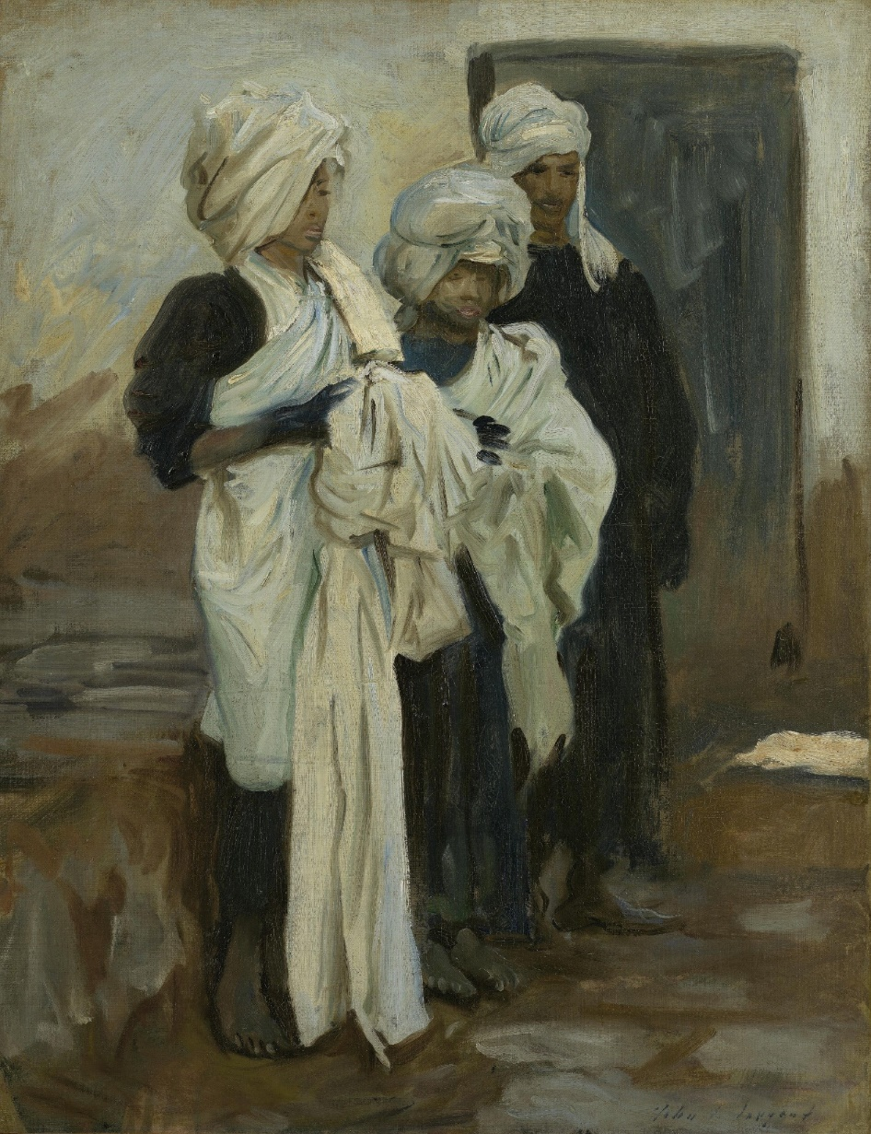
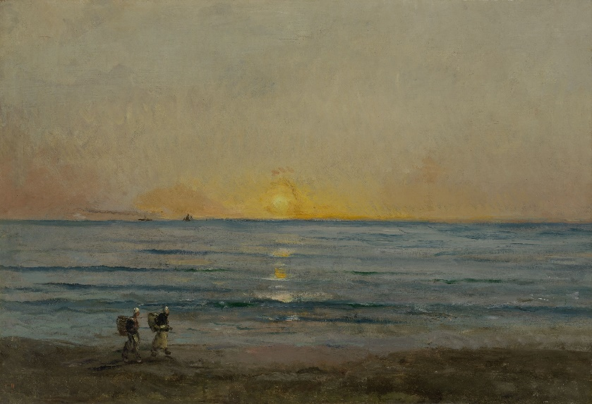
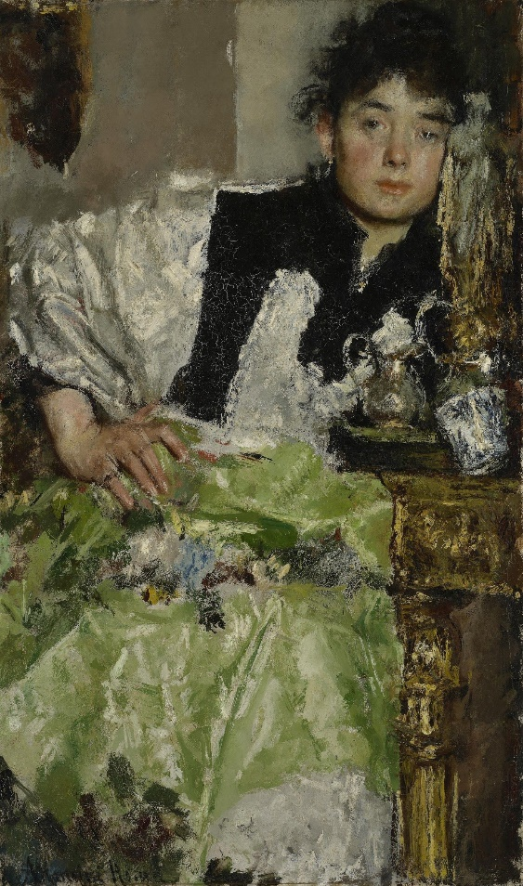
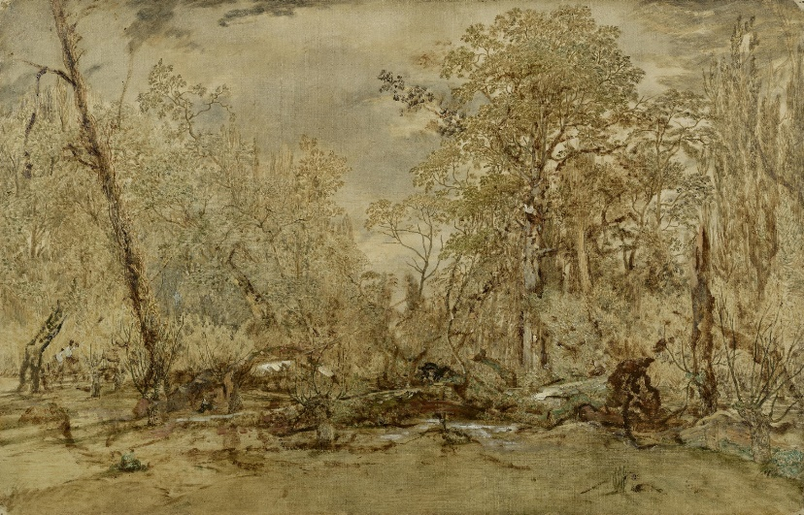
Mesdag verzamelde veel kunstwerken.

Slide 11
Wat verbindt deze schilderijen?
Notes:
Wat hebben deze schilderijen met elkaar te maken, behalve dat ze in De Mesdag Collectie hangen?
Mesdag hield van werk waarin het maakproces te zien is.

Slide 12
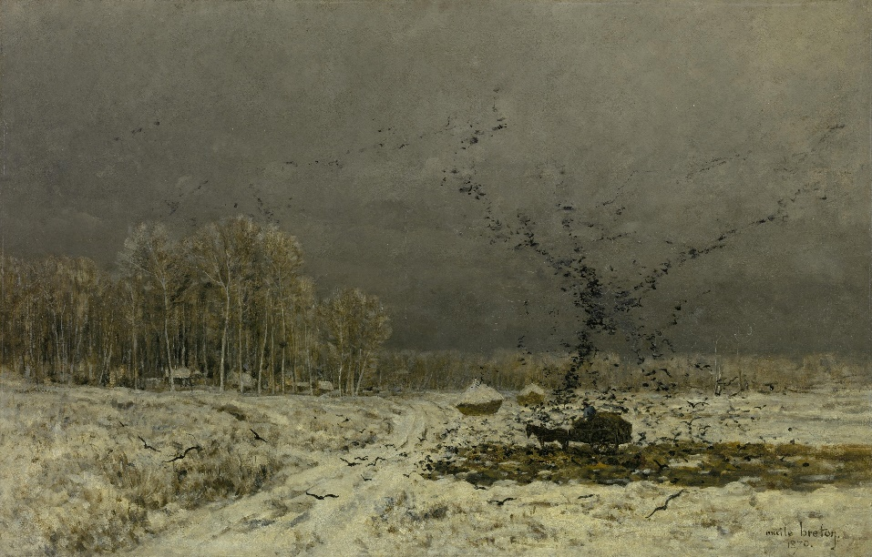
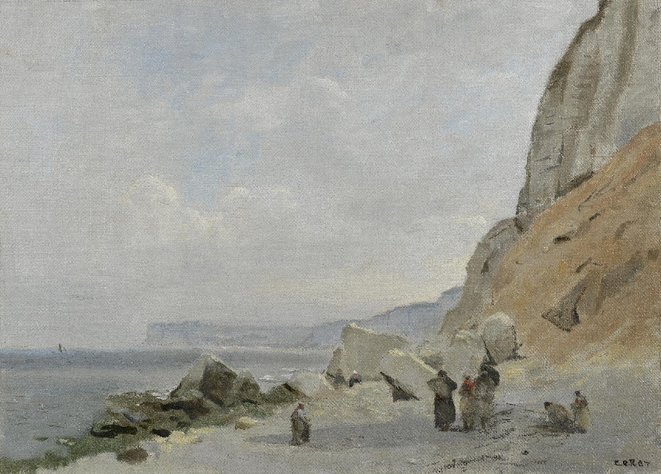
Welk beeld weg?

Slide 13
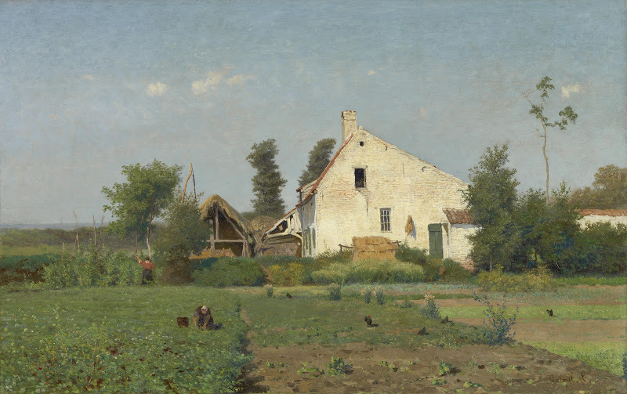
Opdracht
Stel je eigen collectie samen!
Ga naar de website van De Mesdag Collectie. Daar kan je de gehele collectie bekijken.
Kies drie kunstwerken uit die jij in jouw eigen museum zou willen hebben.

